Slide 1

电商黑灰产自动化监测和评估
汇报人：刘倩君

Slide 2
汇 报 提 纲
1
研究背景及趋势分析
2
研究内容及方法路线
3
研究进度与预期成果
Notes:
汇报分9个方面

Slide 3













1
研究背景及趋势分析
互联网环境下黑灰产现状
“互联网+”时代下，各行各业几乎都可以融合到web服务中，日益激烈的商品竞争，滋生了垃圾评论、人工流量、虚假交易等众包模式下的炒信作弊行为。
教育
金融
游戏
生活……
自由职业网站最初是基于众包服务解决人们不同任务需求，但是后期逐渐出现了滥用现象，如雇佣人力打码、广告点击、搜索引擎优化、以及虚假评论等spam行为。
社交网络平台的炒信行为目的是提高作弊用户的受欢迎程度，包括粉丝数、点赞数、评论数等。
电商平台下的作弊行为主要有人工流量、虚假交易、虚假评论等，这些行为都可以通过雇佣买手进行刷单来实现。
自由职业网站 （Freelance Work Sites）
社交网络
（Online Social Network）
电商平台 (E-commerce）
其他领域
全面整治网络服务环境，打击网络黑灰产，已成为各行业 健康发展、良性竞争的必然要求。

Slide 4

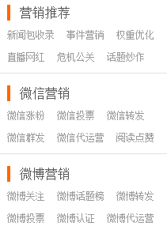
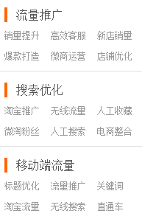
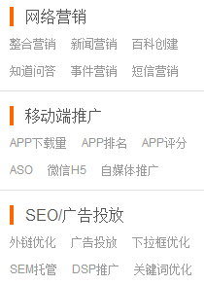

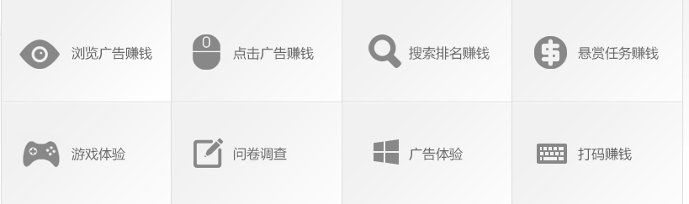
1
黑灰产服务普遍性、严重性

Slide 5
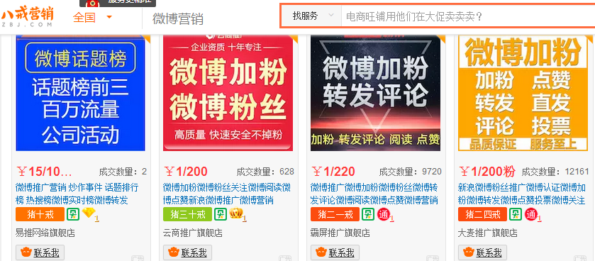
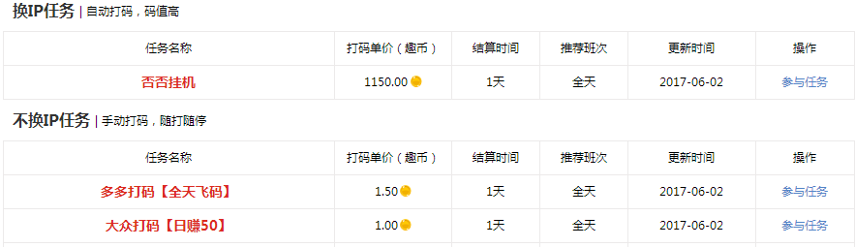
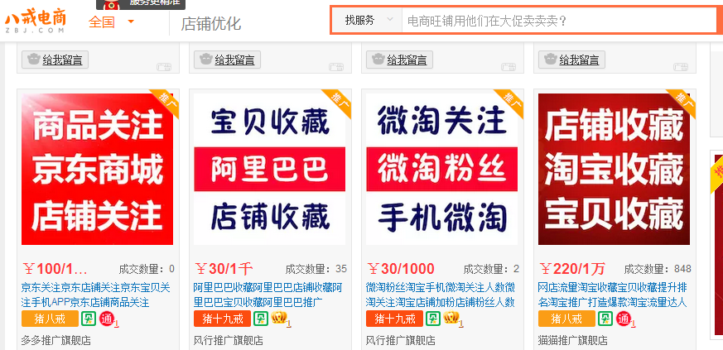
1
研究背景及趋势分析
众包模式下的炒信作弊行为
Notes:
然而，当前数据隐私仍然面临极大威胁与挑战，近年来，各类针对重要数据与敏感信息的恶性隐私侵犯事件在全球范围内愈演愈烈，造成了诸多恶意后果

Slide 6
1
电商平台下的黑灰产：
产业化、规模化、专业化
研究背景及趋势分析
中游
下游
上游
中游
3
2
1
2
账号生产
活动平台及软件
基础服务
账号批量生产一般是通过垃圾注册或拖库撞库洗号等手段，最后在账号分销平台进行销售。
一些刷单团队有自己内部召集的刷手来注册小号。
活动平台大多数以黑产网站或软件的形式出现。卖家在网站上发布任务，买手接受任务完成后可获得平台发放的佣金。任务类型包括刷流量、刷单、刷评论等等。
黑产基础服务主要是空包单号服务。虚假交易过程中卖家不会将真正的商品发给买家，而是发一个空包裹，或者提供一个有物流信息的单号。
1
1
1
1
电商黑灰产发展成熟，形成完整的产业链。

Slide 7
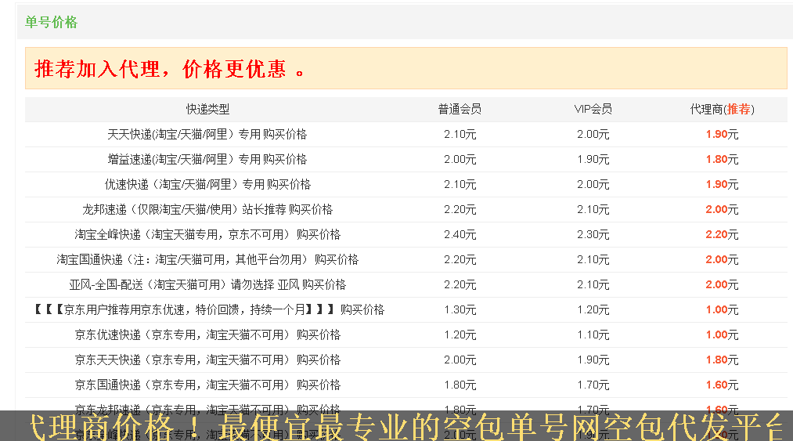
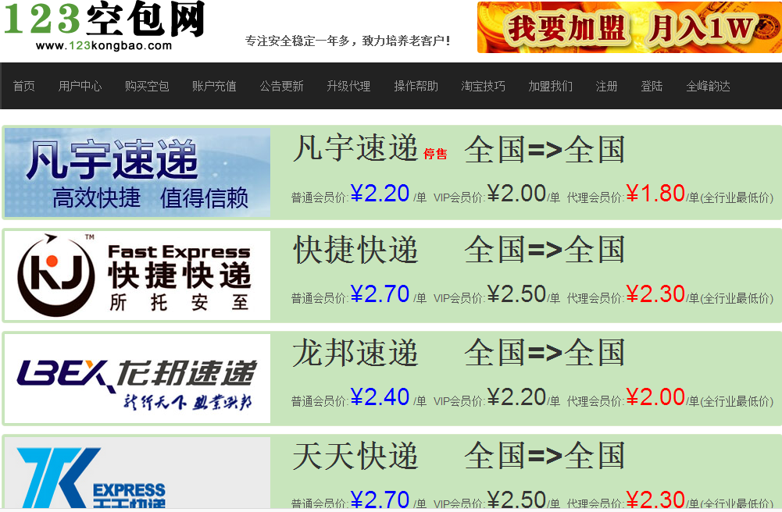
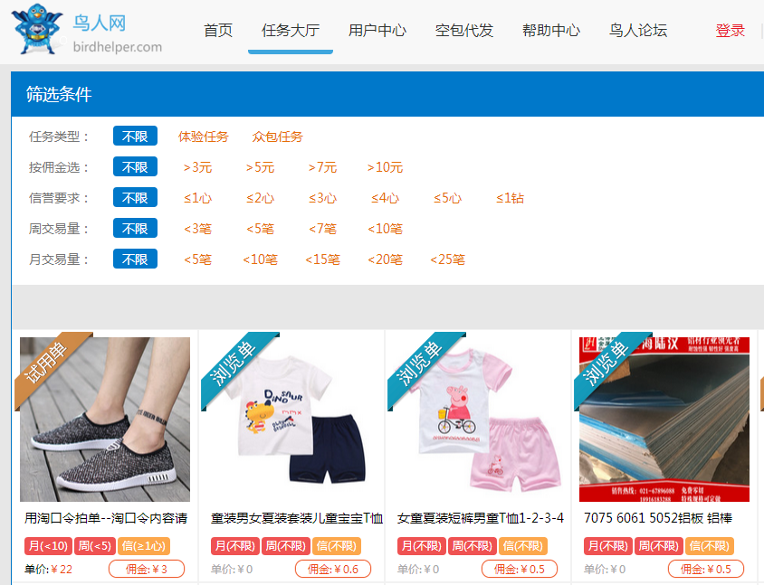
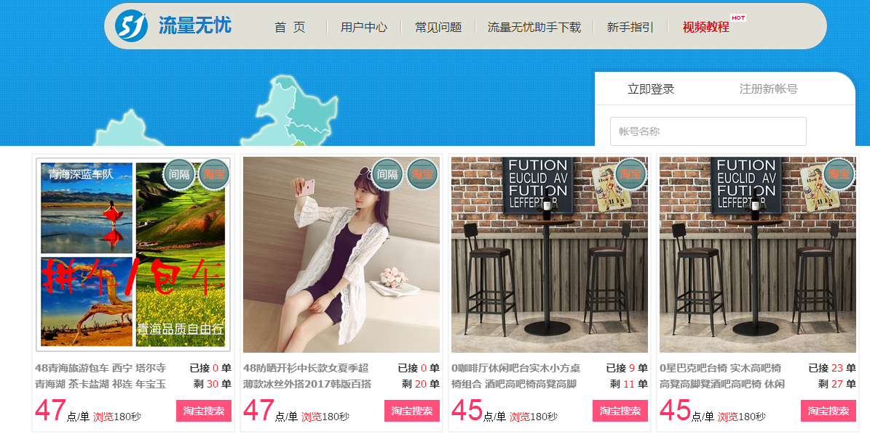

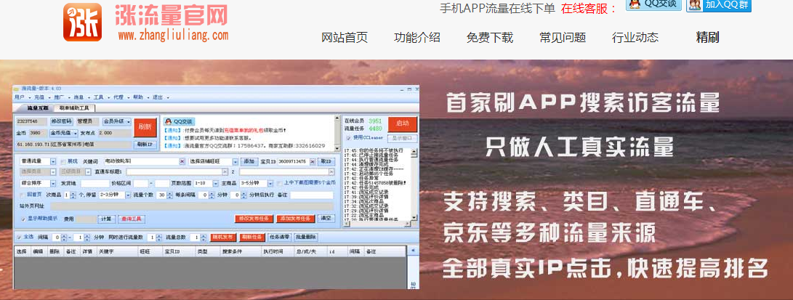
1
电商平台下的黑灰产：
产业化、规模化、专业化
研究背景及趋势分析
近年来，炒信刷单行为在网上十分活跃，已知的相关网站就有百余个。根据淘宝反作弊系统检测的作弊行为数量来看，这些被发现的黑灰产平台只是冰山一角。
空包单号网
刷单刷流量网站
软件
电商黑灰产规模巨大，其具体数量和产值还有待全面挖掘

Slide 8
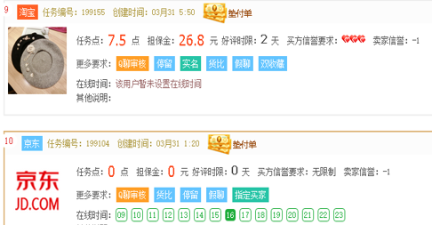
1
电商平台下的黑灰产：
产业化、规模化、专业化
研究背景及趋势分析
随着淘宝等电商平台对作弊行为的检测力度不断加大，黑灰产行业对刷单刷流量的操作流程也越来越精细，对刷手进行专业培训，虚假交易与真实交易区别很小，很容易绕过反作弊检测。

Slide 9
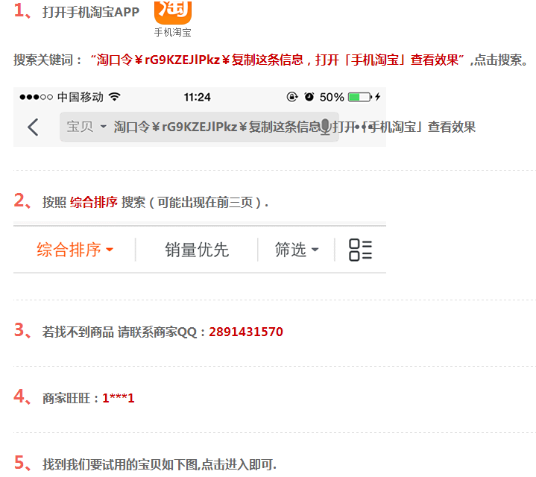

1
电商平台下的黑灰产：
产业化、规模化、专业化
研究背景及趋势分析
电商作弊行为专业化，从外部发现打击炒信刷单更为重要。

Slide 10

1
研究背景及趋势分析
总结
社会影响：
危害电子商务信誉体系和市场秩序
滋生其他违法犯罪活动，如诈骗、恶意传播流量木马等
国家政策
2017年1月，全国人大常委会审议的电商法草案提出，不得实施损害电子商务信用评价的行为，包括以虚构交易、删除不利评价、有偿或者以其他条件换取有利评价的形式，为自己或他人提升商业信誉，以及发布不实信用评价信息等
炒信刷单或将成为违法行为
课题目标
全面检测电商相关的网络黑灰产，包括黑词挖掘和黑灰产网站识别
自动化监测和分析黑灰产规模、趋势、运作流程
炒信刷单
成为 电商毒瘤
Notes:
我们最终的目标，是既能防、又能证，实现隐私保护的可度量、可防御、可感知、可取证！

Slide 11
2
研究内容及方法路线
研究内容
科学问题一
如何有效挖掘电商黑灰产相关的黑词？
科学问题二
如何准确识别电商黑灰产相关的网站？
事前主动防
科学问题三
如何自动化分析和评估电商黑灰产规模、趋势和产业运作情况？
输入文本

Slide 12
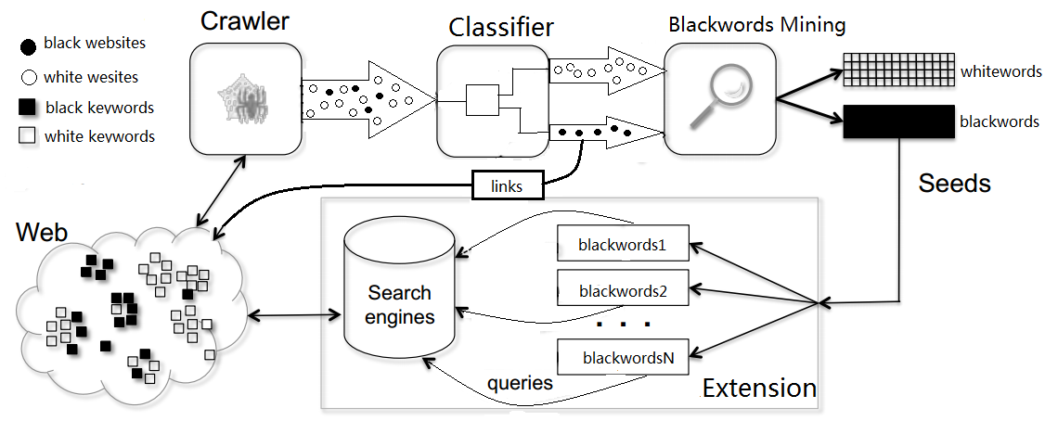
2
研究内容及方法路线
系统框架
Notes:
我们的总体路线，如图所示，从科学问题出发，以实际需求为导向，有序研究上述17项内容

Slide 13
3
研究进度与预期成果
研究进度：50%
2392个网站，其中293个黑网站，2099个白网站。
爬取了每个网站前100个页面的源码和文本，包括标题、关键词和正文。
基于URL特征的LR模型：
准确率95%左右
基于文本特征的SVM模型：
需要等黑词挖掘方法完善后再训练
爬取所有黑产网站，对所有的网页进行聚类和模板生成，用模板抽取同类网页的文本信息，以便分析黑产类型、规模和发展趋势。
黑产seed收集
黑词挖掘
黑产识别
黑产扩充
黑产分析
关键词提取：
基于tf-idf:对黑词的覆盖率98%左右
基于textrank:对黑词的覆盖率78%左右
黑词特征分析与识别：
基于单词共现概率的黑词上下文分析
基于自然语言序列标注的黑词识别
利用搜索引擎对黑词进行检索，对返回结果使用黑词挖掘和黑产识别模型处理，重复此过程不断扩充黑词库和黑产网站名单。
Notes:
本项目具有显著的经济效益与社会效益；预期在理论创新、核心技术、人才培养等方面取得突破，并有望使我国在隐私保护和取证领域进入国际领先地位；

Slide 14
3
研究进度与预期成果
黑产seed收集
黑产网站数据来源
 | 从论坛新闻等文本 | 从论坛的链接 | 总计
url 数量 | 1612 | 19982 | /
网站数量 | 235 | 2184 | 2392(27 个重合)
293个黑产网站（部分）
http://www.shuazuanla.com
http://www.lunshua.com
http://www.taoshuashua.net
http://www.kuaishuawang.com
http://www.yimaa.cn
http://www.youshuawang.com.cn
http://www.dashunshua.com
http://dss.tiaozhuan360.com
http://www.yousheng6.com
http://www.17sxl.com
http://www.alibrush.com
http://www.bidai88.com
http://www.imaidai.com
http://www.shuaxinyong.com
http://www.mlieasy.com
http://www.yishuake.com
http://www.shuabei.com
http://www.taobaohushua.com
http://www.szlau.com
http://www.jcxlt.com
http://www.paiwinwin.com
http://www.maidanshua.cn
http://www.shuadanbang.com
http://www.51w03.com
http://budingdan.com
Notes:
本项目具有显著的经济效益与社会效益；预期在理论创新、核心技术、人才培养等方面取得突破，并有望使我国在隐私保护和取证领域进入国际领先地位；

Slide 15

3
研究进度与预期成果
黑词挖掘
黑产网站词云
Notes:
本项目具有显著的经济效益与社会效益；预期在理论创新、核心技术、人才培养等方面取得突破，并有望使我国在隐私保护和取证领域进入国际领先地位；

Slide 16
3
研究进度与预期成果
黑词挖掘
单词共现概率：计算黑词的上下文单词及其概率
在大规模黑产语料库上训练word2vec模型，利用模型内部参数计算单词wk出现在wi的上下文概率p(wk|wi)
简单的流程是：取出wi到wk的Huffman编码（路径），把路径上每个节点（单词）的概率都算出来，然后乘起来，得到p(wk|wi)。
黑词：刷单','刷流量','刷信用','虚假交易','刷钻','冲销量',
模糊的黑词：'佣金','淘宝','京东','单号','销量','返利网','QT','IS',
白词：'平台','微信','百度’
黑词-黑词共现概率：
(刷单,虚假交易,0.001355)
(刷单,刷流量,0.000067)
(刷单,刷信用,0.000022)
黑词-模糊黑词共现概率：
(虚假交易,淘宝,0.021540)
(刷钻,佣金,0.016174)
(刷单,淘宝,0.011151)
(刷单,佣金,0.009955)
黑词-白词共现概率：
(刷单,微信,0.000155)
(刷单,网站,0.000096)
(刷流量,网站,0.000020)
Notes:
本项目具有显著的经济效益与社会效益；预期在理论创新、核心技术、人才培养等方面取得突破，并有望使我国在隐私保护和取证领域进入国际领先地位；

Slide 17
3
研究进度与预期成果
黑词挖掘
自然语言序列标注：根据词语的上下文及语义标注词语的tag
tag类型：
电商上下文名词：ecn（淘宝，京东）
电商上下文动词：ecv(评价，支付)
电商作弊类型：ECT（刷单，刷流量）
电商作弊操作：ECO（假聊，货比）
电商作弊术语：ECJ（佣金，垫付单）
电商作弊目的：ECG(优化排名，提高销量)
电商作弊主客体：ECP（人员，网站，工具等）
其他黑词：OB（博彩，洗钱等）
其他:others
一个序列标注的例子：
以 淘宝 购物 刷单 返现 提成 为 诱饵 骗取 钱财
Other ecn ecv ECT ECO other other OB OB OB
Notes:
本项目具有显著的经济效益与社会效益；预期在理论创新、核心技术、人才培养等方面取得突破，并有望使我国在隐私保护和取证领域进入国际领先地位；

Slide 18
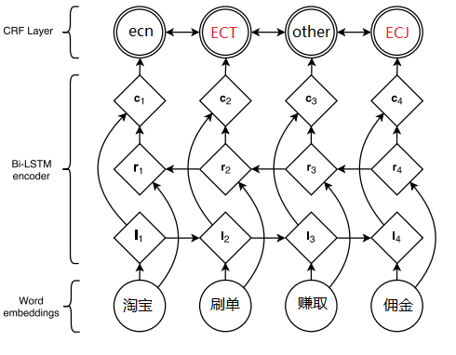
3
研究进度与预期成果
黑词挖掘
自然语言序列标注：BILSTM-CRF模型
Notes:
本项目具有显著的经济效益与社会效益；预期在理论创新、核心技术、人才培养等方面取得突破，并有望使我国在隐私保护和取证领域进入国际领先地位；

Slide 19
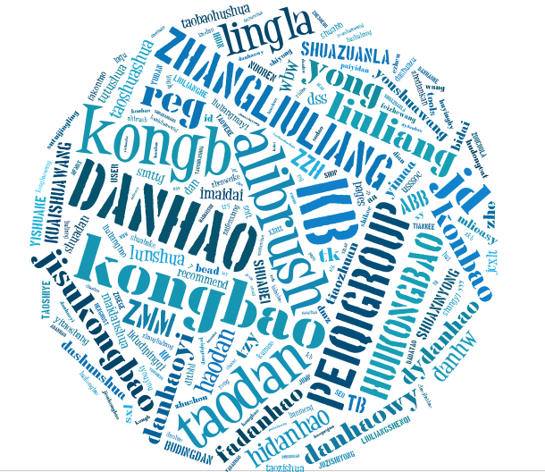
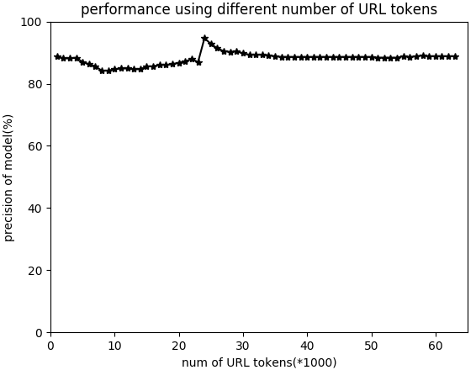
3
研究进度与预期成果
黑产识别
黑产网站URL token分布
使用不同数量的特征对模型准确率的影响
Notes:
本项目具有显著的经济效益与社会效益；预期在理论创新、核心技术、人才培养等方面取得突破，并有望使我国在隐私保护和取证领域进入国际领先地位；

Slide 20
6
研究进度与预期成果
预期成果
自动化监测评估系统
作弊大数据分析
01
02
从源头上监测和打击电商黑灰产
提供作弊用户、商品信息
分析作弊趋势、作弊形式
对比平台差异
预测黑产规模
系统
数据
成果
应用
论文
04
在实际场景中验证
03
发表高质量论文
将原型系统应用到教育、金融、生活等领域，维护互联网生态
黑产是近年来会议论文中新的热点话题
Notes:
项目的主要创新点包括4点：

Slide 21
敬请专家建议、指正！
谢谢!

